Slide 1
Sınavlı/Sınavsız öğrenci alan liselerimiz Gönen
Ortaöğretim Kurumlarını Tanıyalım Projesi
BANDIRMA REHBERLİK VE ARAŞTIRMA MERKEZİ
http://bandirmaram.meb.k12.tr/

Slide 2
LİSEYE YERLEŞME
Sınavla Yerleşme
Adrese Dayalı Yerleşme

Slide 3
1. OTURUM SÖZEL BÖLÜM 9:30-10:45
Dersler | Soru sayısı | Süre
TÜRKÇE | 20 | 75 DAKİKA
DİN KÜLTÜRÜ VE AHLAK BİLGİSİ | 10
T.C. İNKILAP TARİHİ VE ATATÜRKÇÜLÜK | 10
YABANCI DİL | 10
TOPLAM SORU SAYISI | 50
45 DAKİKA DİNLENME
2. OTURUM SAYISAL BÖLÜM 11:30-12:50
Dersler | Soru sayısı | Süre
MATEMATİK | 20 | 80 DAKİKA
FEN | 20
TOPLAM SORU SAYISI | 40
2022 LGS
5 Haziran Pazar

Slide 4
Sorular 8. sınıfın tüm müfredatından olacak.
3 yanlış 1 doğruyu götürecek.
100-500 arasında puanlar oluşacak.
4 kitapçık türü olacak.
Sınav Nasıl Olacak

Slide 5
Sınava girme zorunluluğu bulunmuyor.
Sınava giren öğrenci Sınavla öğrenci alan liselerden 10 lise tercih hakkı bulunuyor.
Sınava giren öğrenci de sınavsız adrese dayalı liselerden 5 lise tercih yapmak zorunda olacak.
Sınava girmeyen öğrenciler Adrese Dayalı Sınavsız Okul tercih ekranından 5 lise tercih hakkı bulunacak.
Sık Sorulan Sorular

Slide 6
Sınavla alan liselerde başka il ve ilçeler tercih edilebilir.
Sınava girmeyen öğrenci 6-7 ve 8. sınıf ortaöğretim başarı puan ortalamasına göre liseye yerleştirilir.
Öğrencinin diploma puanı,devamsızlık sayısı ve yaşı Lise tercihlerinde yerleştirilmede öncelik durumunu belirler.
Sınavla öğrenci alan liseye yerleşemeyen öğrenci, adrese dayalı tercih listesindeki liselerden birine yerleştirilir.
Sık Sorulan Sorular

Slide 7
Fen Lisesi
Yavuz Sultan Selim Anadolu Lisesi
Ali Öztaylan Anadolu İmam Hatip Lisesi
Gönen Anadolu Lisesi
Gönen Anadolu İmam Hatip Lisesi
Recep Gencer M.T.A.L
Gönen Ticaret Odası M.T.A.L

Slide 8
Sınavla Öğrenci Alan Liselerimiz
Enerji SA Fen Lisesi
Yavuz Sultan Selim Anadolu Lisesi
Ali Öztaylan Anadolu İmam Hatip Lisesi
Gönen Anadolu Lisesi
Gönen Anadolu İmam Hatip Lisesi
Recep Gencer Mesleki ve Teknik Anadolu Lisesi
Gönen Ticaret Odası Mesleki ve Teknik Anadolu Lisesi

Slide 9
Sınavla Öğrenci Alan Liselerimizi Tanıyalım
Bandırma Enerji SA
Fen Lisesi
Fen Lisesi
Ali Öztaylan Anadolu İmam Hatip Lisesi
Gönen Anadolu İmam Hatip Lisesi
Yavuz Sultan Selim
Anadolu Lisesi
Proje Okul
Anadolu Lisesi
Gönen
Anadolu Lisesi
Edincik Recep Gencer
Mesleki ve Teknik Anadolu Lisesi
Meslek Lisesi
Gönen Ticaret Odası
Mesleki ve Teknik Anadolu Lisesi

Slide 10
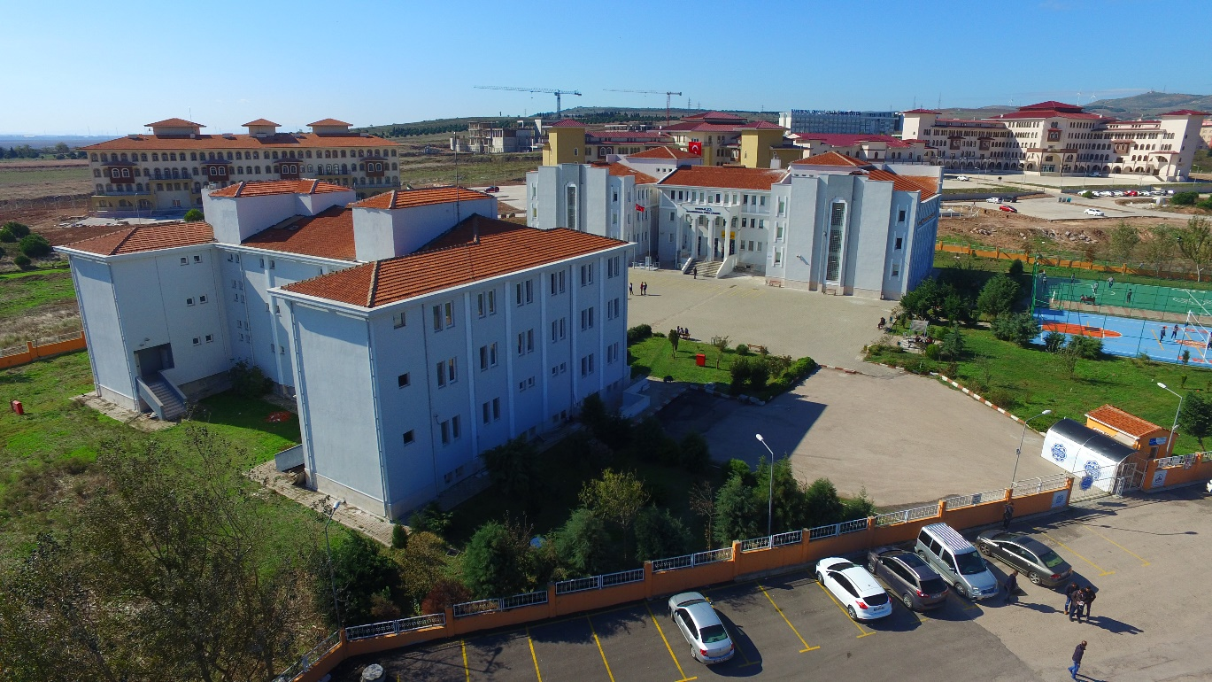
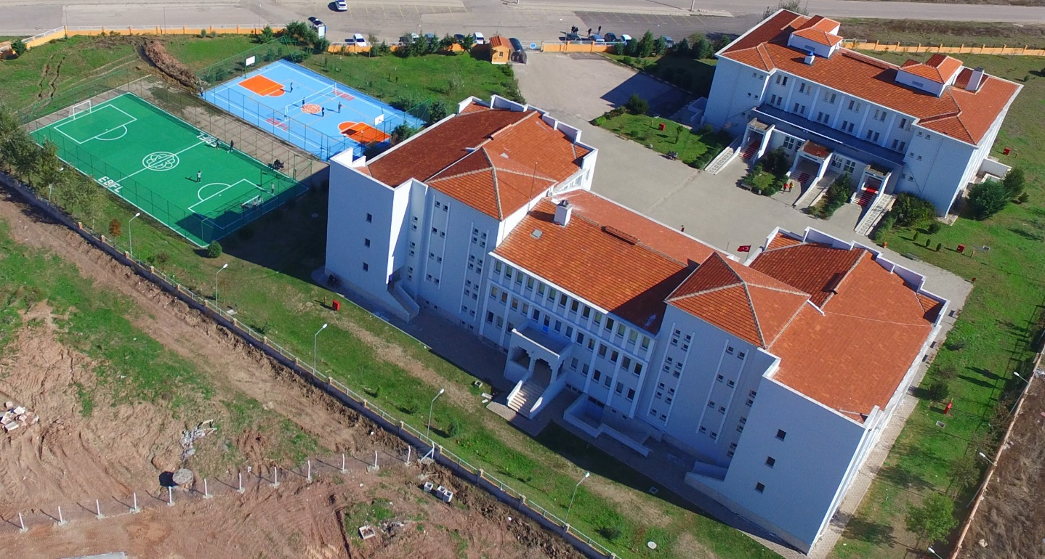
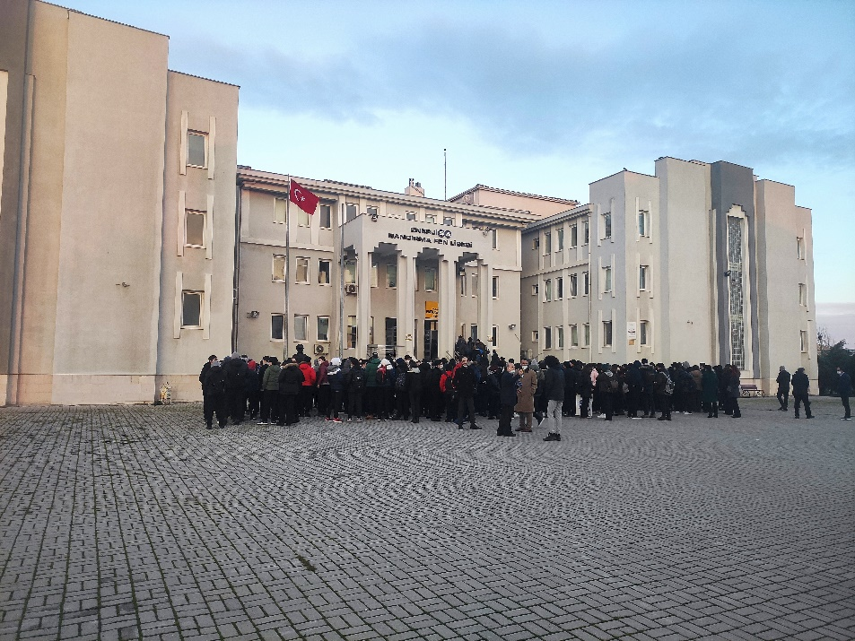
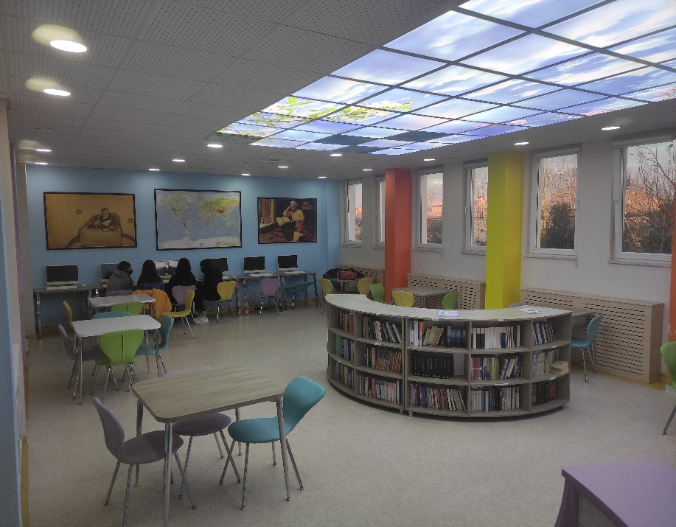
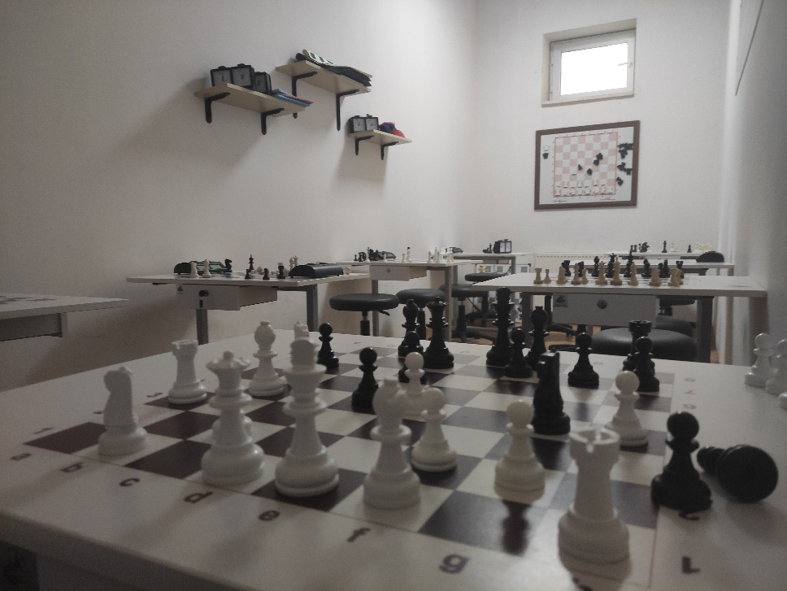
Bandırma Enerji SA Fen Lisesi

Slide 11
Bandırma Enerji SA Fen Lisesi
Okul giriş-çıkış saatleri
08:30 – 16:00
Sabancı Vakfı tarafından okul ve pansiyon binasının yapımı tamamlanarak, kullanım hakkının Balıkesir Valiliği’ne devredilmesi ile birlikte 23.10.2010 tarihinde hizmete açılmıştır. 1565 m2 alan üzerine kurulu olan okulun toplam 5561 m2 kapalı alanı bulunmaktadır. Kapalı Spor Salonunun yapımı tamamlanması ile birlikte okulumuz üç bina ile hizmet üretmeye başlamıştır. 2010-2011 Eğitim-Öğretim yılında 52 öğrenci ile faaliyetlerine başlayan okulumuz bugün 437 öğrencisi ile eğitim vermeye devam etmektedir. Bugüne kadar toplam dokuz dönemde 639 öğrenci okulumuzdan mezun olmuştur.
Ulaşım
Okul ilçe merkezine uzaklığı 3 km olup ulaşım Okul Servisleri ve Şehir içi Toplu Taşıma yolu ile sağlanmaktadır.
Yemek/Kantin
Yemekhaneden yatılı öğrencilerimiz sabah kahvaltısı, öğle ve akşam yemekleri için yararlanabilirken gündüzlü öğrencilerimiz istemeleri halinde öğle yemeği için faydalanabilirler.
Laboratuvar-Spor Salonu-Müzik –Resim Atölyesi
Fizik Laboratuvarı,Kimya Laboratuvarı,Biyoloji Laboratuvarı,Müzik Atölyesi,Resim Atölyesi,Bilgisayar Atölyesi,Z-Kütüphane,Kapalı Spor Salonu,Açık Spor Alanları,Konferans Salonu,Toplantı Salonu,Satranç Sınıfı,Revir

Slide 12
Bandırma Enerji Sa Fen Lisesi
4,83%
4,94%
406,140
405,248
Yerleştirme Yüzdelik Dilim
ve Taban Puan
2. Yerleştirme Yüzdelik Dilim
Ve Taban Puan
2021 Yılı LGS Sonucu Oluşan Taban Puan ve Yüzdelik Dilimler

Slide 13
Bandırma Enerji Sa Fen Lisesi
2021 Yılı YKS Sonucu Oluşan TYT ve AYT Puan Ortalamaları
01
390,79
TYT Puan Ort
02
AYT-SAY Ort
369,53
03
AYT-EA Ort
326,51
04
AYT-SÖZ Ort
-------
05
AYT-DİL Ort
405,52

Slide 14
Bandırma Enerji Sa Fen Lisesi
8
TIP FAKÜLTESİ
7
11
MÜHENDİSLİK
DİŞ HEKİMLİĞİ
3
HUKUK
1
MİMARLIK
1
ECZACILIK

Slide 15
Yavuz Sultan Selim Anadolu Lisesi
Okul giriş-çıkış saatleri
08:40 – 16:00
Okulumuz Yavuz Sultan Selim Anadolu Lisesi, 2003-2004 eğitim öğretim yılında Bandırma Öğretmen Lisesi olarak açılmıştır. Daha sonra 2014 yılında ismi Yavuz Sultan Anadolu Lisesi olarak değiştirilmiştir. 2003 yılından beri eğitim öğretim faaliyetlerine devam etmektedir. Okulumuzda pansiyon bulunmamaktadır.
Ulaşım
Okul Servisleri ve Şehir içi Toplu Taşıma yolu ile sağlanmaktadır.
Yemek/Kantin
Kantin mevcuttur.
Laboratuvar-Spor Salonu-Müzik –Resim Atölyesi
Tüm atölyeler mevcuttur.
Yavuz Sultan Selim Anadolu Lisesi proje okuludur ve sadece merkezi yerleştirme puanı ile öğrenci alan bir okuldur. Öğrencilerin çoğunluğu yakın puanlarla okulumuza geldiği için okuldaki öğrenci profili benzerdir. Okulumuza sayısal sınıf dışında eşit ağırlık sınıfı da bulunmaktadır. Öğrenciler 10.sınıfın son dönemin eşit ağırlık sınıfını da tercih edebilmektedirler. Aynı zamanda yeterli öğrenci sayısının sağlanması durumunda dil sınıfı da açılabilmektedir. Öğrencilerin sadece sayısal sınıfta değil aynı zamanda eşit ağırlık sınıfı da seçebilmesi en güçlü yanlarımızdan birisidir.

Slide 16
Yavuz Sultan Selim Anadolu Lisesi
9,44%
9,58%
375,09
----------
Yerleştirme Yüzdelik Dilim
ve Taban Puan
2. Yerleştirme Yüzdelik Dilim
Ve Taban Puan
2021 Yılı LGS Sonucu Oluşan Taban Puan ve Yüzdelik Dilimler

Slide 17
Yavuz Sultan Selim Anadolu Lisesi
2021 Yılı YKS Sonucu Oluşan TYT ve AYT Puan Ortalamaları
01
398,58
TYT Puan Ort
02
AYT-SAY Ort
382,16
03
AYT-EA Ort
342,81
04
AYT-SÖZ Ort
294,70
05
AYT-DİL Ort
367,83

Slide 18
Yavuz Sultan Selim Anadolu Lisesi
3
TIP FAKÜLTESİ
2
13
MÜHENDİSLİK
DİŞ HEKİMLİĞİ
1
HUKUK
2
PSİKOLOJİ
1
ECZACILIK

Slide 19
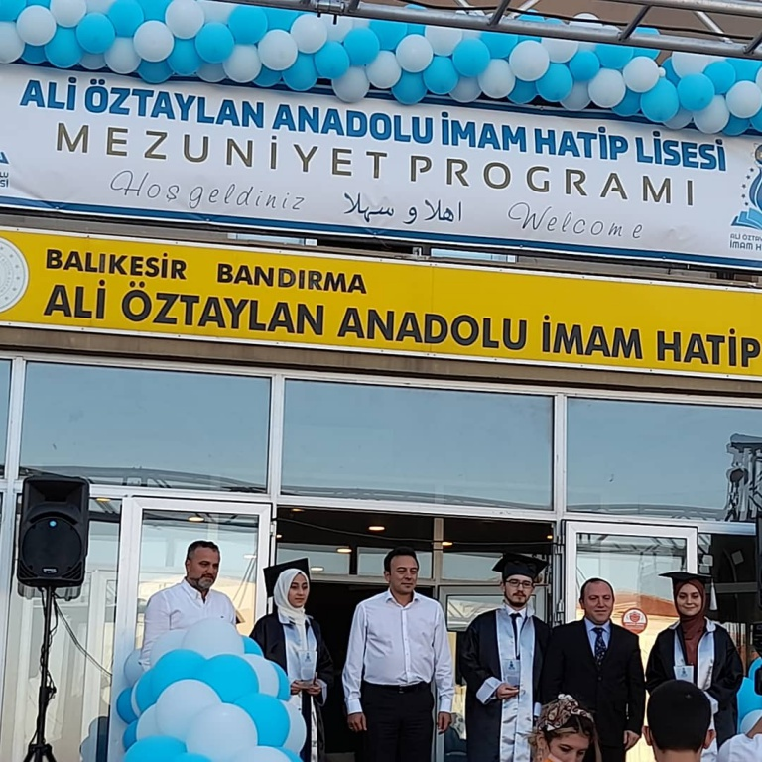
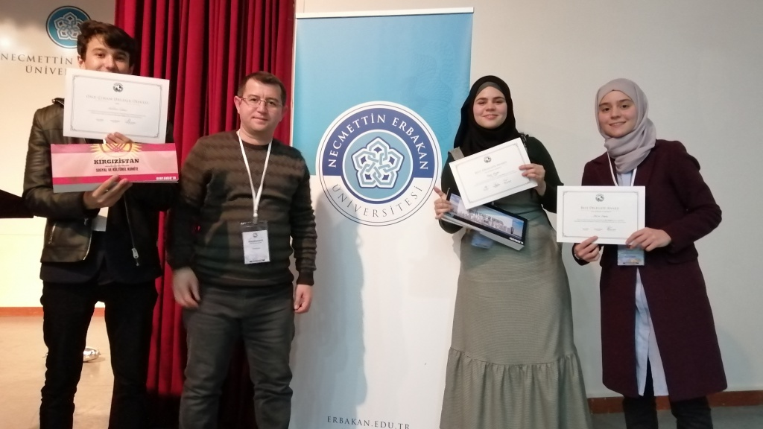
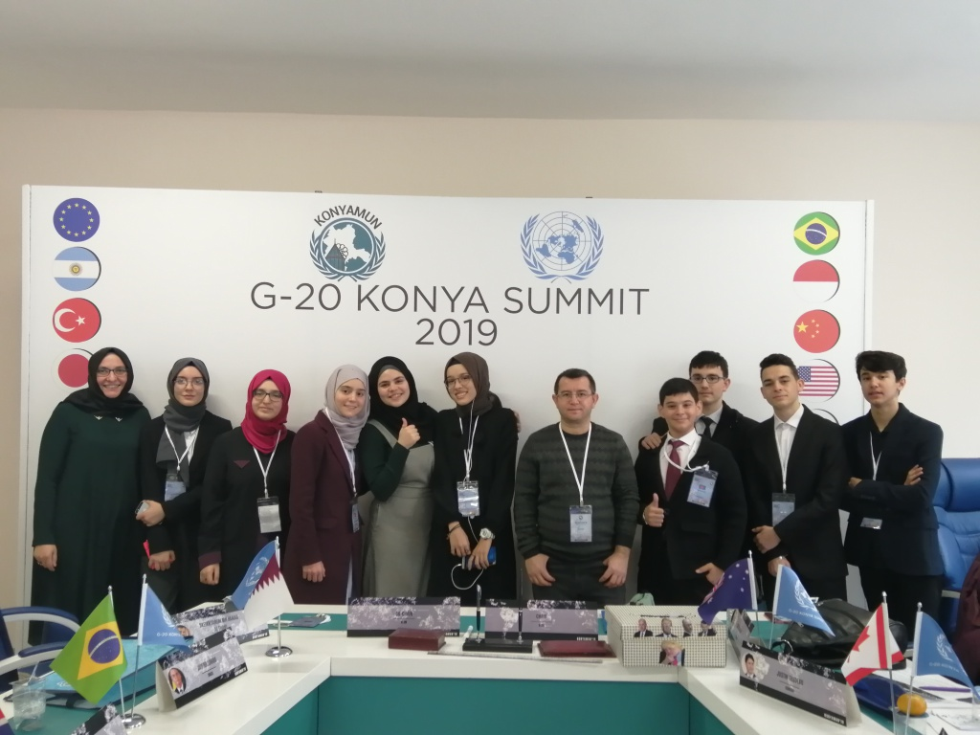
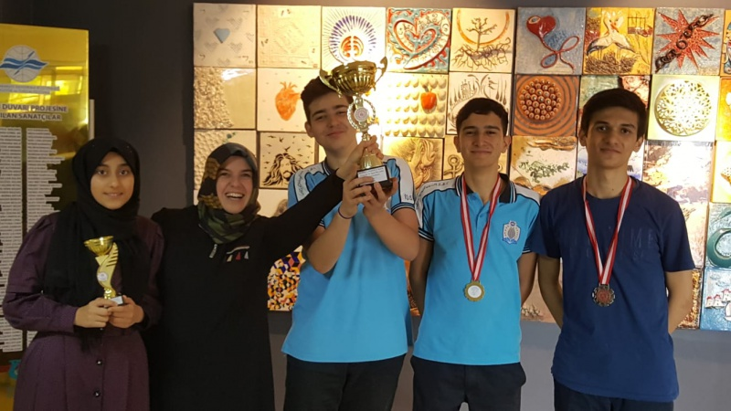
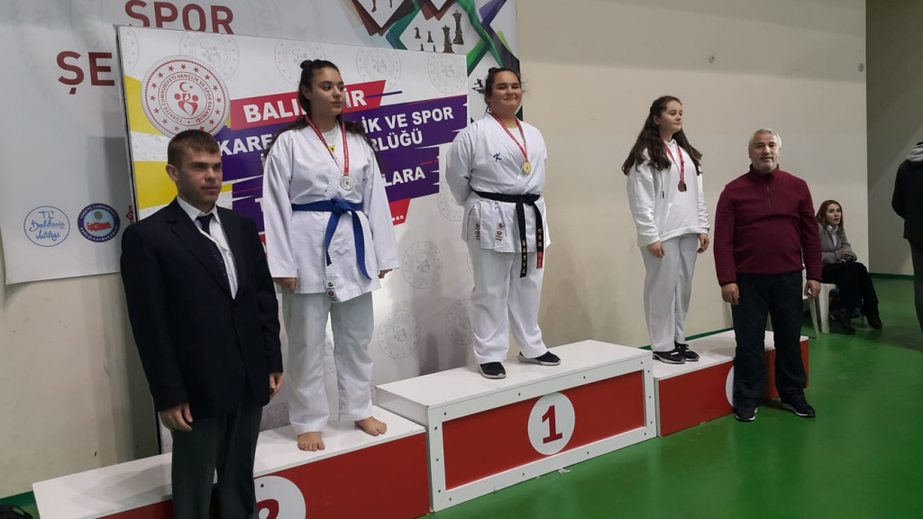
Ali Öztaylan Anadolu İmam Hatip Lisesi

Slide 20
Ali Öztaylan Anadolu İmam Hatip Lisesi
Okul giriş-çıkış saatleri
08:50 – 16:00
Okulumuz Balıkesir ili Bandırma ilçesinde 2017 yılında Fen ve Sosyal Bilimler Programı uygulayan Anadolu İmam Hatip Lisesi olarak açılmıştır. İlk yıl 68 öğrenciyle Eğitim Öğretime başlayan okulumuz 2018 yılında proje okulu statüsünü kazanmıştır. Akabinde okulumuz bünyesinde sınavla öğrenci alan imam hatip ortaokulu kısmı da açılmıştır. Lise bölümünün ilk öğrencileri 2021 yılında mezun olmuşlardır. İlk mezunlarını 2020-2021 eğitim öğretim yılında veren okulumuz gerek lise gerekse ortaokul bölümlerindeki akademik, sosyal ve kültürel başarılarıyla bölgenin adından bahsedilen gözde bir okulu haline gelmiştir.
Ulaşım
Okul ilçe merkezine uzaklığı 3 km olup ulaşım Okul Servisleri ve Şehir içi Toplu Taşıma yolu ile sağlanmaktadır.
Yemek/Kantin
Yemekhaneden yatılı öğrencilerimiz sabah kahvaltısı, öğle ve akşam yemekleri için yararlanabilmektedir.
Laboratuvar-Spor Salonu-Müzik –Resim Atölyesi
Tüm atölyeler mevcuttur.
Okulumuz kuruluşundan bu yana bölgesel ve yurt genelinde yapılan Münazara, MUN, tiyatro, şarkı, fotoğraf yarışmaları, zeka oyunları ve spor müsabakalarına katılım gösterilmekte olup bölge ve ülke derecelerine ulaşılmaktadır. Türkiye Zeka Vakfının düzenlediği, her yıl katıldığımız, Türkiye Zeka Oyunları Şampiyonasında Balıkesir 1. Si olarak Türkiye Finallerine katıldık. Ayrıca TÜBİTAK 2204-A ve TÜBİTAK2204-C lise öğrencileri araştırma projelerine her yıl çok sayıda proje ile başvuru yapılmaktadır. Bu projeler arasında TÜRKİYE 2. Liği derecemiz de vardır. 2021-2022 Eğitim Öğretim yılında da 6 Tübitak projesi mevcuttur. Okulumuzda AB Erasmus projeleri ve E-TWİNNİG projeleri de yürütülmektedir.

Slide 21
Ali Öztaylan Anadolu İmam Hatip Lisesi
18,9%
4,40%
329,25
409,76
Yerleştirme Yüzdelik Dilim
ve Taban Puan
2. Yerleştirme Yüzdelik Dilim
Ve Taban Puan
2021 Yılı LGS Sonucu Oluşan Taban Puan ve Yüzdelik Dilimler

Slide 22
Ali Öztaylan Anadolu İmam Hatip Lisesi
2021 Yılı YKS Sonucu Oluşan TYT ve AYT Puan Ortalamaları
01
334,13
TYT Puan Ort
02
AYT-SAY Ort
222,25
03
AYT-EA Ort
250,69
04
AYT-SÖZ Ort
242,30
05
AYT-DİL Ort
390,31

Slide 23
Ali Öztaylan Anadolu İmam Hatip Lisesi
2
TIP FAKÜLTESİ
5
8
MÜHENDİSLİK
İLAHİYAT
1
3
REHBERLİK VE PSİKOLOJİK DANIŞMANLIK
HUKUK
1
PSİKOLOJİ

Slide 24
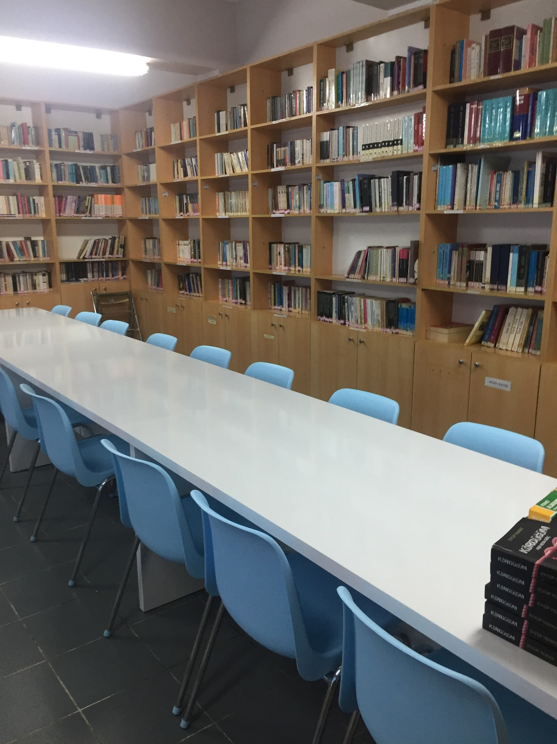
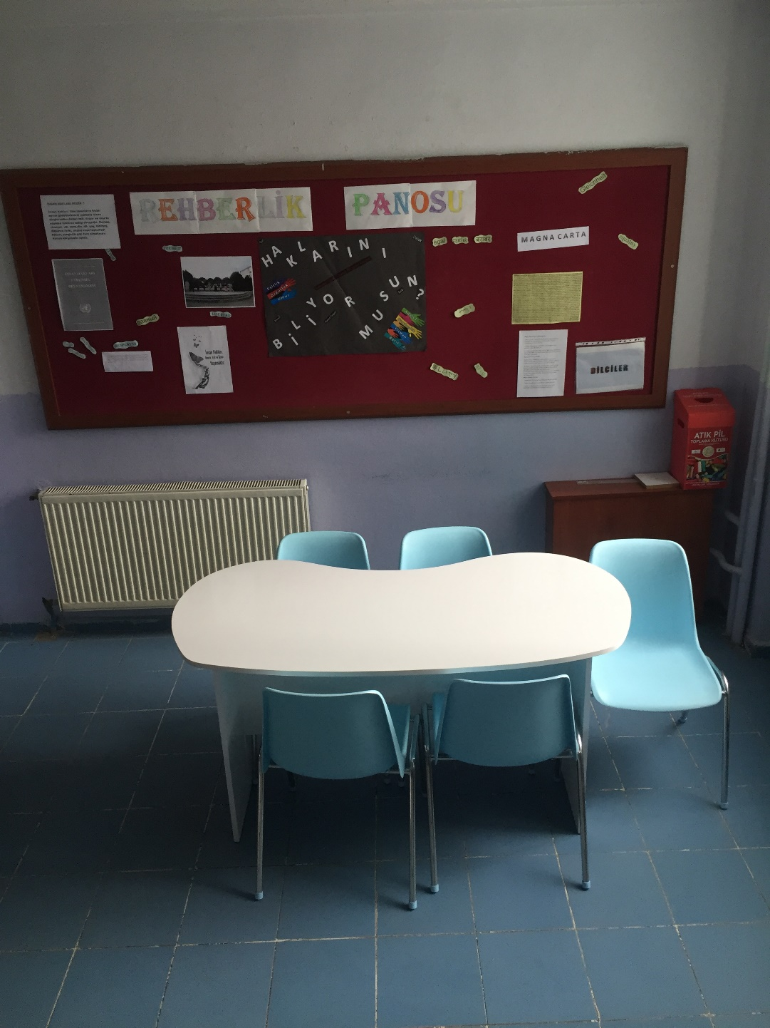
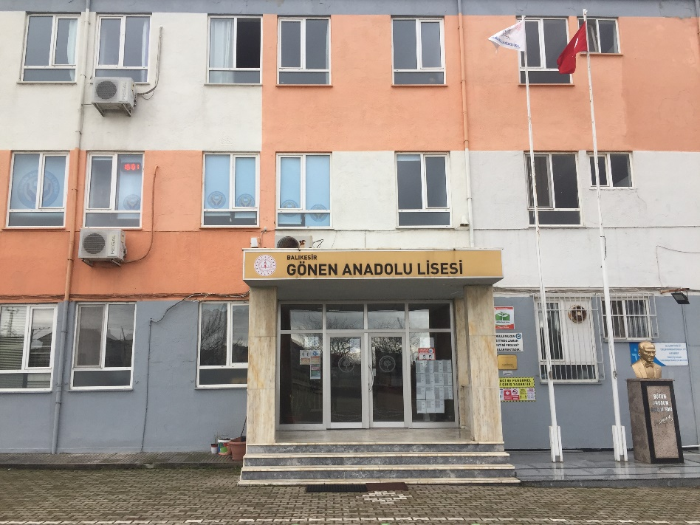
Gönen Anadolu Lisesi

Slide 25
Gönen Anadolu Lisesi
Okul giriş-çıkış saatleri
08:40 – 16:15
Gönen Anadolu Lisesi Milli Eğitim Bakanlığı Ortaöğretim Genel Müdürlüğünün 22.08.1994 tarih ve 12947 sayılı Olurlarıyla 1994-1995 öğretim yılında Hacı Şükriye İpek Sağlık Meslek Lisesinde Eğitim Öğretim faaliyetine başladı. İki yıl bu okulun bünyesinde, üç yıl Işıl İpek İlköğretim Okulunda, bir yıl da İmam Hatip Lisesinde çalışmalarını sürdürdü. Okul binasının temeli merhum İdris TABAK beyin maddi katkılarıyla 15.04.1995 tarihinde atıldı. Sayın Fahri DİLMAÇ'ın büyük maddi katkıları, Hüseyin DUMAN'ın üstün gayret ve fedakârlıkları ile 24.11.2000 tarihinde tamamlandı. Milli Eğitim Bakanlığından gönderilen ödenek ile 2002 yılında bir kat ilavesi yapıldı.
Okulumuz 2021-2022 Eğitim - Öğretim yılından başlamak üzere "Özel Program ve Proje uygulayan Eğitim Kurumu" (Proje Okulu) olmuştur.
Ulaşım
Okul Servisleri ve Şehir içi Toplu Taşıma yolu ile sağlanmaktadır.
Yemek/Kantin
Bir kantin ve Öğle Yemeği Var
Laboratuvar-Spor Salonu-Müzik –Resim Atölyesi
İki Fen Laboratuvarı, bir balon kort, bir müzik, bir resim atölyesi, 14 dönüm bahçe içinde bir basketbol bir futbol sahası vardır.
Okulumuzda 10 kulüp faaliyet göstermektedir. Kız / Erkek voleybol takımımız, kız futbol takımımız, erkek futsal takımız, erkek basketbol takımı ve masa tenisi takımımız vardır.

Slide 26
Gönen Anadolu Lisesi
19,94%
9,3%
325,14
-------
Yerleştirme Yüzdelik Dilim
ve Taban Puan
2. Yerleştirme Yüzdelik Dilim
Ve Taban Puan
2021 Yılı LGS Sonucu Oluşan Taban Puan ve Yüzdelik Dilimler

Slide 27
Gönen Anadolu Lisesi
2021 Yılı YKS Sonucu Oluşan TYT ve AYT Puan Ortalamaları
01
330,40
TYT Puan Ort
02
AYT-SAY Ort
303,91
03
AYT-EA Ort
291,79
04
AYT-SÖZ Ort
292,11
05
AYT-DİL Ort
357,85

Slide 28
Gönen Anadolu Lisesi
1
TIP FAKÜLTESİ
2
11
MÜHENDİSLİK
DİŞ HEKİMLİĞİ
3
HUKUK
5
HEMŞİRELİK
2
PSİKOLOJİ

Slide 29
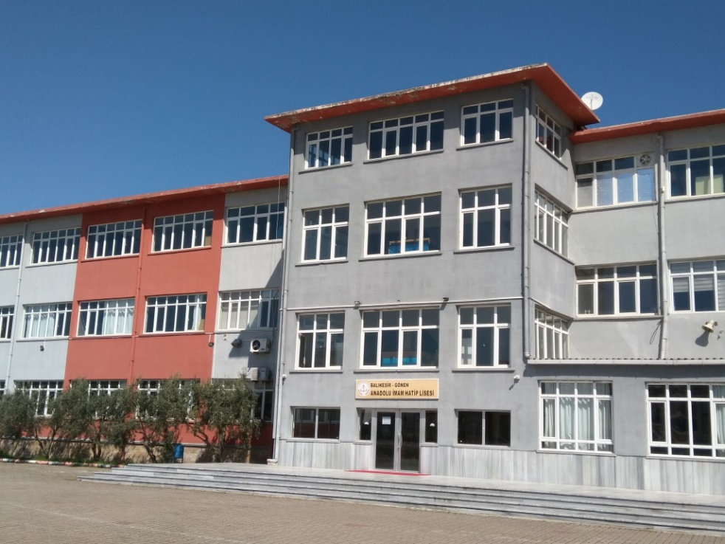
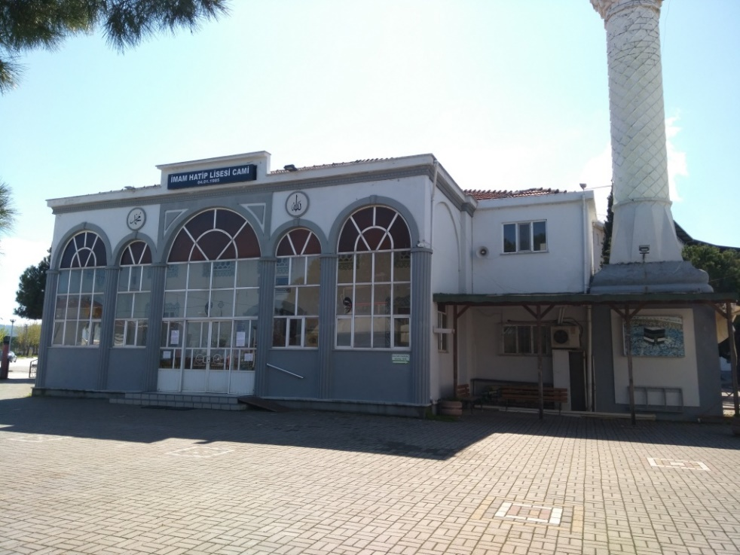
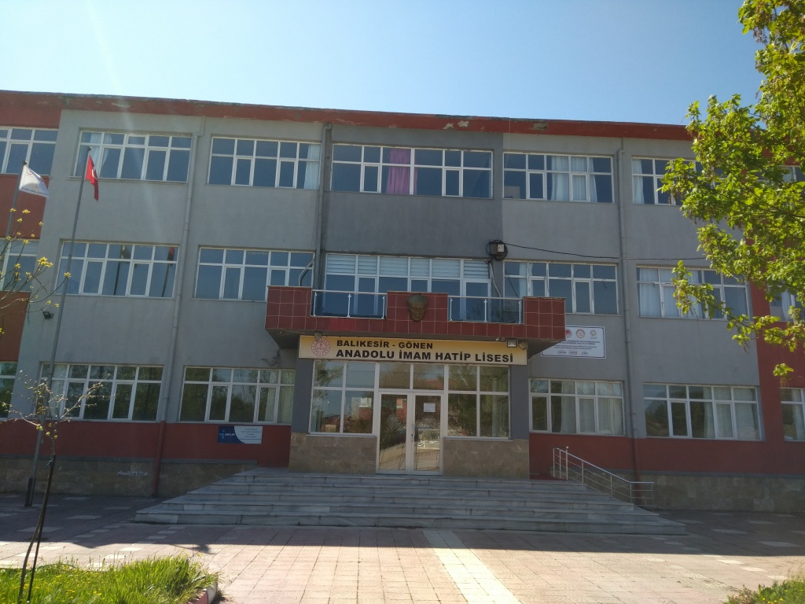
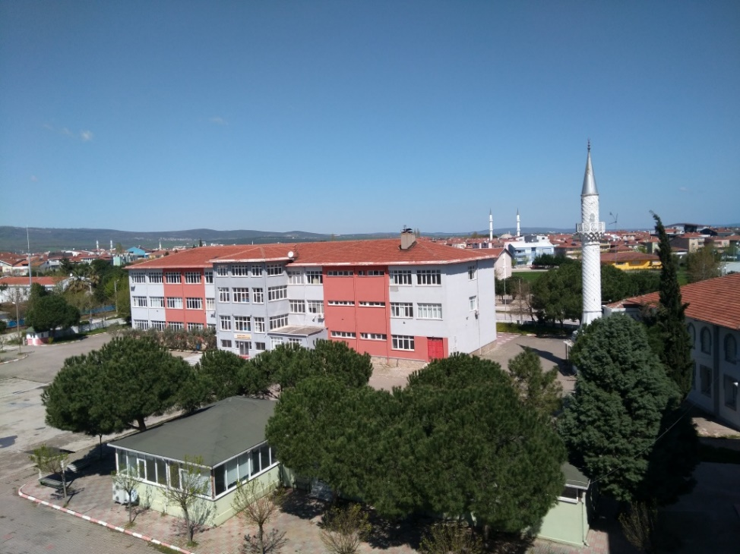
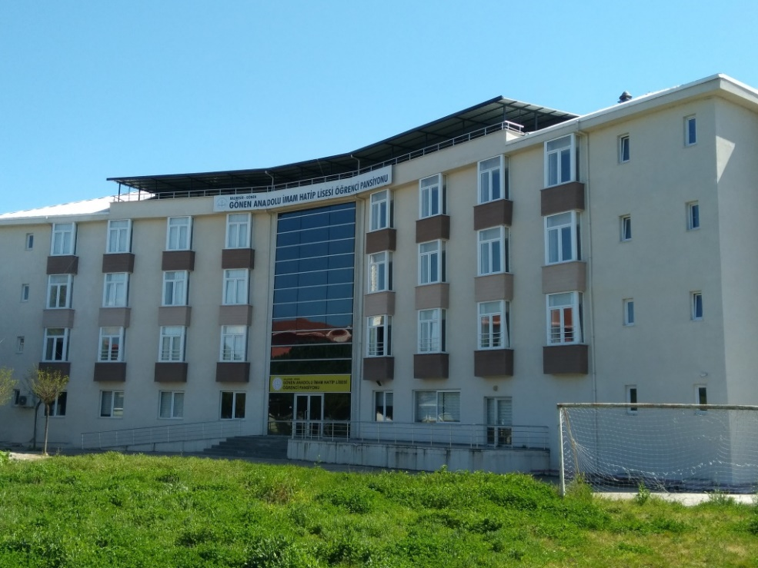
Gönen Anadolu İmam Hatip Lisesi

Slide 30
Gönen Anadolu İmam Hatip Lisesi
Okul giriş-çıkış saatleri
08:40 – 16:15
Okulumuz Gönen Anadolu İmam Hatip Lisesi 17/10/1977 yılında öğretime başlanmıştır. 2007-2008 Eğitim Öğretim yılında okulumuz bünyesinde Anadolu İmam Hatip Lisesi açılmıştır. 2021-2022 Eğitim-Öğretim yılından itibaren ''Fen ve Sosyal Bilimler Proje Okulu'' statüsü kazanan okulumuz bulunduğu bölgeye hizmet vermeye devam etmektedir. Okulumuzun 100 erkek öğrenci kapasiteli devlet parasız yatılı öğrenci pansiyonu ve Tatbikat Camii okul bahçesi içerisinde yer almaktadır.
Ulaşım
Şehir içi Toplu Taşıma yolu ile sağlanmaktadır.
Yemek/Kantin
Yemekhane ve kantin mevcut.
Laboratuvar-Spor Salonu-Müzik –Resim Atölyesi
Fen Laboratuvarı ve halı saha mevcuttur.
Erkek Futsal, 2019 yılında İl 3.sü. Erkek Masa tenisi 2017,2019,2021 yıllarında il 1.liği, 2018 il 2.liği, 2016 il 3.lüğü. 2019-2020 Eğitim Öğretim Yılında; Genç Hatipler Hutbe yarışmasında İl 1.liği, Genç Nidalar Güzel Kuran Okuma yarışmasında, Genç Sedalar Güzel Kuran Okuma yarışmasında, Genç Bilaller Ezan Okuma yarışmasında İl 4.lüğü. Okulumuzda kız voleybol, erkek/kız futbol/futsal takımları ve kız/erkek masa tenisi, güreş, okçuluk, judo ve atletizm takımlarıyla il/ilçe çapında yarışmalara katılım sağlanmaktadır

Slide 31
Gönen Anadolu İmam Hatip Lisesi
37,02%
----%
273,81
346,0
Yerleştirme Yüzdelik Dilim
ve Taban Puan
2. Yerleştirme Yüzdelik Dilim
Ve Taban Puan
2021 Yılı LGS Sonucu Oluşan Taban Puan ve Yüzdelik Dilimler

Slide 32
Gönen Anadolu İmam Hatip Lisesi
2021 Yılı YKS Sonucu Oluşan TYT ve AYT Puan Ortalamaları
01
232,778
TYT Puan Ort
02
AYT-SAY Ort
221,894
03
AYT-EA Ort
240,452
04
AYT-SÖZ Ort
258,579
05
AYT-DİL Ort
278,836

Slide 33
Gönen Anadolu İmam Hatip Lisesi
5
OKUL ÖNCESİ ÖĞRETMENLİĞİ
8
26
ÖNLİSANS (2 YILLIK) BÖLÜMLER
İLAHİYAT
1
ŞEHİR BÖLGE PLANLAMA
1
İÇ MİMARLIK VE ÇEVRE TASARIMI
SPOR YÖNETİCİLİĞİ
1

Slide 34
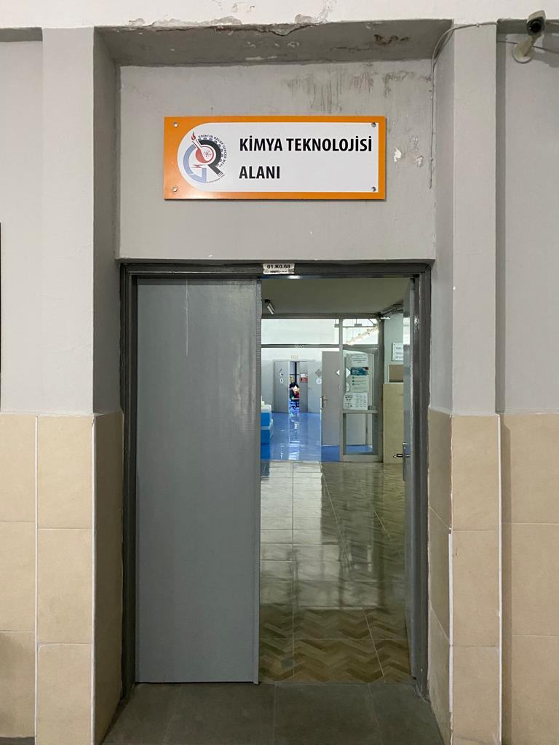
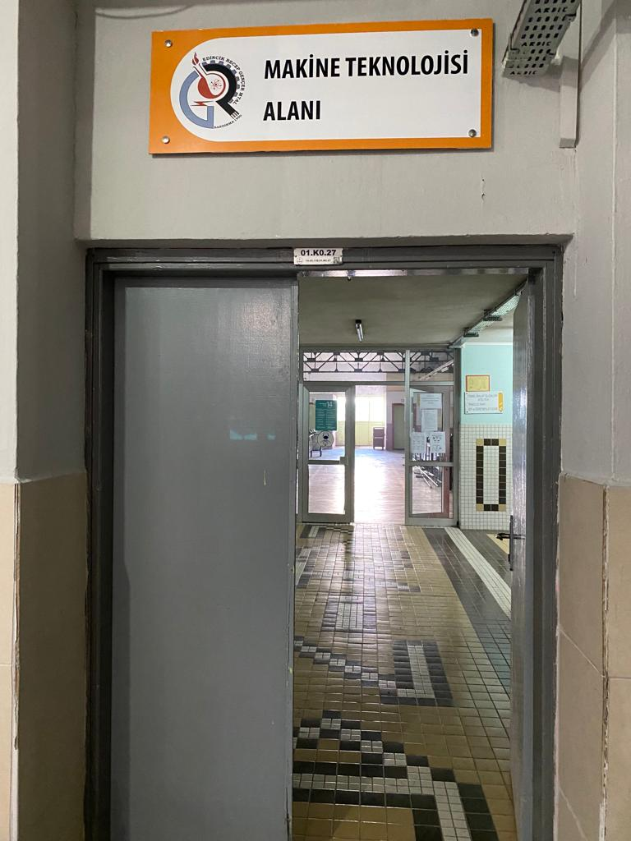
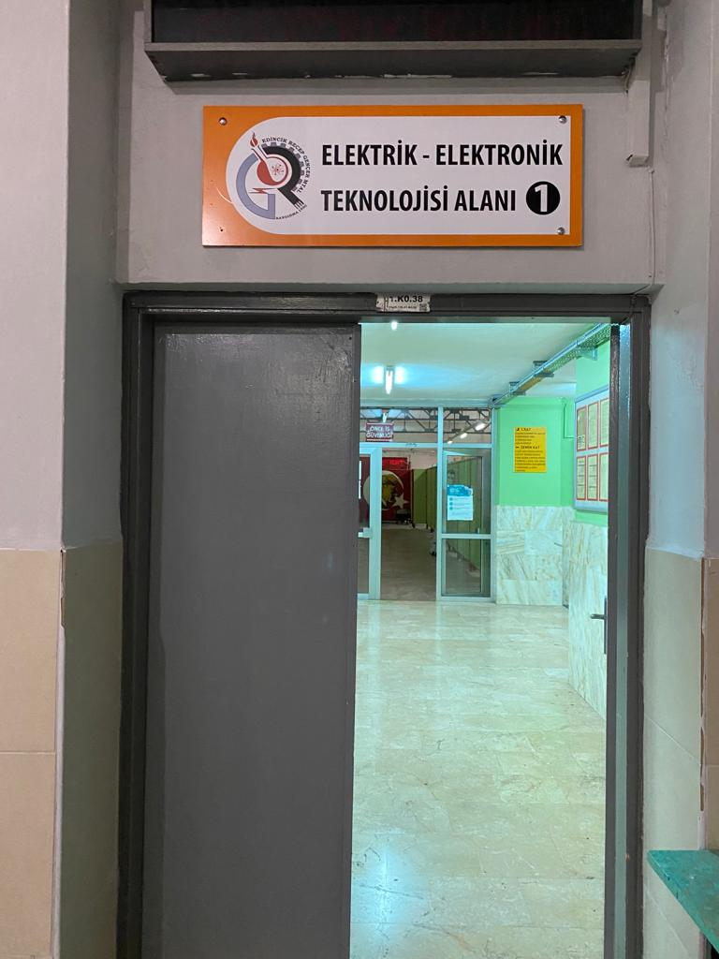
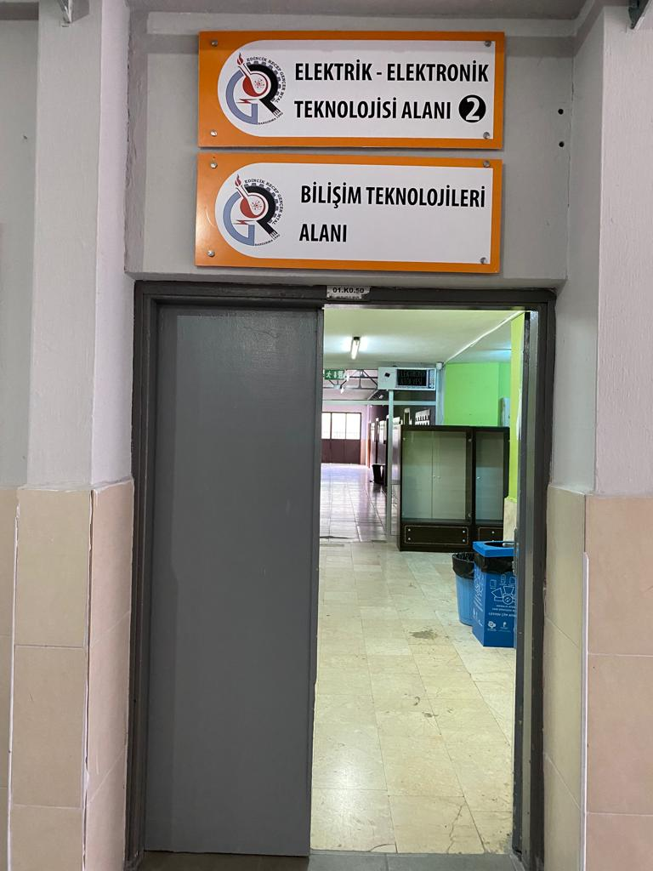
Recep Gencer Mesleki ve Teknik Anadolu Lisesi

Slide 35
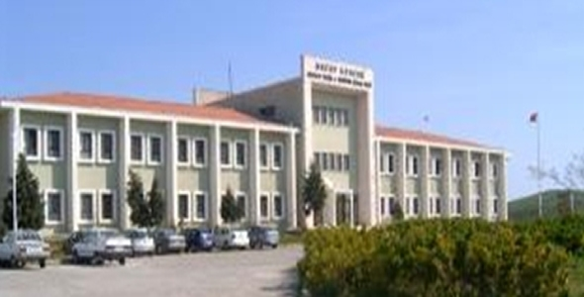
Recep Gencer Mesleki ve Teknik Anadolu Lisesi
Okul giriş-çıkış saatleri
08:30 – 16:50
Okulumuz Okul, hayırsever işadamı Sn. Recep GENÇER tarafından arsası satın alınarak, 1988 yılında 7. cumhurbakanımız Sn. Kenan EVREN in teşrifleriyle temeli atılarak yapımına başlanmış, 600 öğrenci kapasiteli okul inşaatı 1990 yılında bitirilmiştir. Projeleri özel olarak çizdirilen okulda 17 Derslik ve idari odalardan oluşan öğretim binası, kapalı geçit ve salonlarla birbirine bağlı 4 adet Atölye ve Yemekhane bloğu bulunmaktadır. okul 1990-1991 Öğretim yılında Elektrik, Kimya, Tesviye bölümleriyle faaliyete geçmiştir.
Şu anda okul bünyesinde 4 yıllık Mesleki ve Teknik Eğitim veren, aynı zamanda genel lise fen programını uygulayan yabancı dil ağırlıklı Anadolu Teknik Lisesi, yine 4 yıllık Mesleki eğitim veren Endüstri Meslek Lisesi faaliyet göstermektedir. Okul gündüzlü olup normal öğretim yapılmaktadır.Kurucusu Sn. Recep GENÇER tarafından okula 300 öğrenci kapasiteli trübünü olan bir kapalı spor salonu kazandırılmıştır.
Ulaşım
Servis Taşımalı Belediye Halk Otobüsleri.Bandırma’ya 15 km uzaklıkta
Yemek/Kantin
Yemekhane ve kantin mevcut.
Laboratuvar-Spor Salonu-Müzik –Resim Atölyesi
Fen Laboratuvarı ve halı saha mevcuttur.

Slide 36
Recep Gencer Mesleki ve Teknik Anadolu Lisesi
51,29%
53,49%
247,499
244,205
Elektrik-Elektronik Alanı
Taban Puan ve Yüzdelik Dilim
Kimya Teknolojisi Alanı
Taban Puan ve Yüzdelik Dilim
2021 Yılı LGS Sonucu Oluşan Taban Puan ve Yüzdelik Dilimler

Slide 37
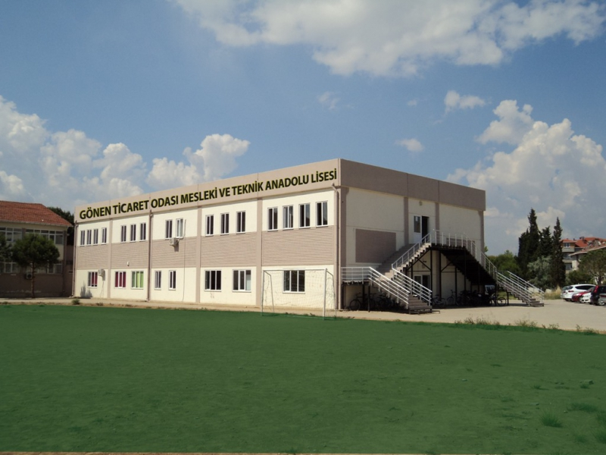
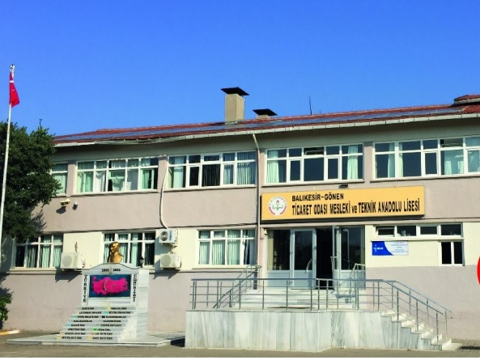
Gönen Ticaret Odası Mesleki ve Teknik Anadolu Lisesi

Slide 38
Gönen Ticaret Odası Mesleki ve Teknik Anadolu Lisesi
Okul giriş-çıkış saatleri
08:25 – 17:20
Okulumuz 1977-1978 yılında eğitim öğretime başlamıştır. Okulumuzda şuan toplam 6 alanda eğitim öğretim faaliyeti gerçekleşmektedir. Okulumuzda sınav ile öğrenci alan Yenilenebilir Enerji Alanı bulunmaktadır. Diğer 5 alanımızda ise merkezi yerleştirme ile öğrenci alımı yapılmaktadır.
Ulaşım
Okulumuza ulaşım yaya ve servis ile yapılmaktadır.
Yemek/Kantin
Yemekhane ve kantin mevcut.
Laboratuvar-Spor Salonu-Müzik –Resim Atölyesi
23 Derslik,6 Atölye,9 Pc Laboratuvar,1 Robotik Kodlama,Futbol ve Basketbol Sahası

Slide 39
Gönen Ticaret Odası Mesleki ve Teknik Anadolu Lisesi
90,10%
198,813
Yenilenebilir Enerji Teknolojileri Alanı
Taban Puan ve Yüzdelik Dilim
2021 Yılı LGS Sonucu Oluşan Taban Puan ve Yüzdelik Dilimler

Slide 40
Gönen Ticaret Odası Mesleki ve Teknik Anadolu Lisesi
2021 Yılı YKS Sonucu Oluşan TYT ve AYT Puan Ortalamaları
01
148,69
TYT Puan Ort
02
AYT-SAY Ort
141,30
03
AYT-EA Ort
147,80
04
AYT-SÖZ Ort
173,20
05
AYT-DİL Ort

Slide 41
Gönen Ticaret Odası Mesleki ve Teknik Anadolu Lisesi
3
MÜHENDİSLİK
8
4
ELEKTRİK (2 YILLIK)
MAKİNE (2 YILLIK)
2
MEKATRONİK(2 YILLIK)
2
İŞ SAĞLIĞI VE GÜVENLİĞİ ( 2 YILLIK )
Alternatif Enerji Kaynakları ( 2 YILLIK)
3

Slide 42
GÖNEN ADRESE DAYALI LİSEYE YERLEŞME İŞLEMLERİ
ANADOLU LİSELERİ
MESLEK LİSELERİ
MESLEKİ EĞİTİM MERKEZLERİ

Slide 43
Sınava girmeyen öğrenci adrese dayalı lise tercih ekranından en fazla 5 en az 3 tercih yapmak zorundadır.
Aynı OÖBP ‘nına sahip öğrencilerin yerleştirilmesinde devamsızlık ve küçük yaş kriteri uygulanır.
Tercih yapmayan adaylar Açıköğretim ‘den yada Mesleki Eğitim Merkezlerinde öğrenimlerine devam edebilirler.
5 tercihten aynı okul türünden en fazla 3 okul tercihi yapabilirler.( 3 Anadolu lisesi,2 meslek lisesi gibi )
Sık Sorulan Sorular

Slide 44
Gönen Sınavsız Öğrenci Alan Anadolu Liselerimiz
Gönen Ömer Seyfettin Anadolu Lisesi
Gönen Mustafa Udu Anadolu Lisesi
Unutmamak İçin

Slide 45
Gönen Sınavsız Öğrenci Alan Meslek Liselerimiz
Şükriye İpek M.T.A.L
Gönen M.T.A.L
Gönen Anadolu İmam Hatip Lisesi
Gönen Sarıköy Ç.P.A.L
Gönen Mirciler M.T.A.L
Unutmamak İçin
Gönen Ticaret Odası M.T.A.L

Slide 46
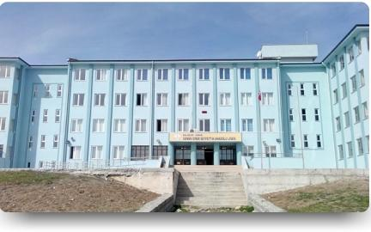
Gönen Ömer Seyfettin Anadolu Lisesi
Okul giriş-çıkış saatleri
08:40 – 16:15
Tarihçesi ve Kısa Tanıtımı:1938 yılında Gönen Hususi Aykut Ortaokulu adıyla eğitim öğretime açılmıştır.1968-1969 lise kısmı açılmıştır. Gönen’de doğan büyük hikaye yazarı Ömer Seyfettin in adı okula verilmiştir.2013-2014 Öğretim yılında yeni yapılan şimdiki binasına taşınmış ve eğitim öğretime bu binada devam etmektedir.
Ulaşım
Şehir içi Toplu Taşıma yolu ile sağlanmaktadır.
Yemek/Kantin
Kantin bulunmaktadır.
Laboratuvar-Spor Salonu-Müzik –Resim Atölyesi

Slide 47
Gönen Ömer Seyfettin Anadolu Lisesi
93.00
90,75
Yerleştirme
2. Yerleştirme
2021 Yılı Oluşan En Son Giren Öğrencinin O.Ö.B.P

Slide 48
Gönen Ömer Seyfettin Anadolu Lisesi
2021 Yılı YKS Sonucu Oluşan TYT ve AYT Puan Ortalamaları
01
274.720
TYT Puan Ort
02
AYT-SAY Ort
265.38
03
AYT-EA Ort
262.13
04
AYT-SÖZ Ort
279.78
05
AYT-DİL Ort
330.00

Slide 49
Gönen Ömer Seyfettin Anadolu Lisesi
34
LİSANS
7
ÖNLİSANS
2

Slide 50
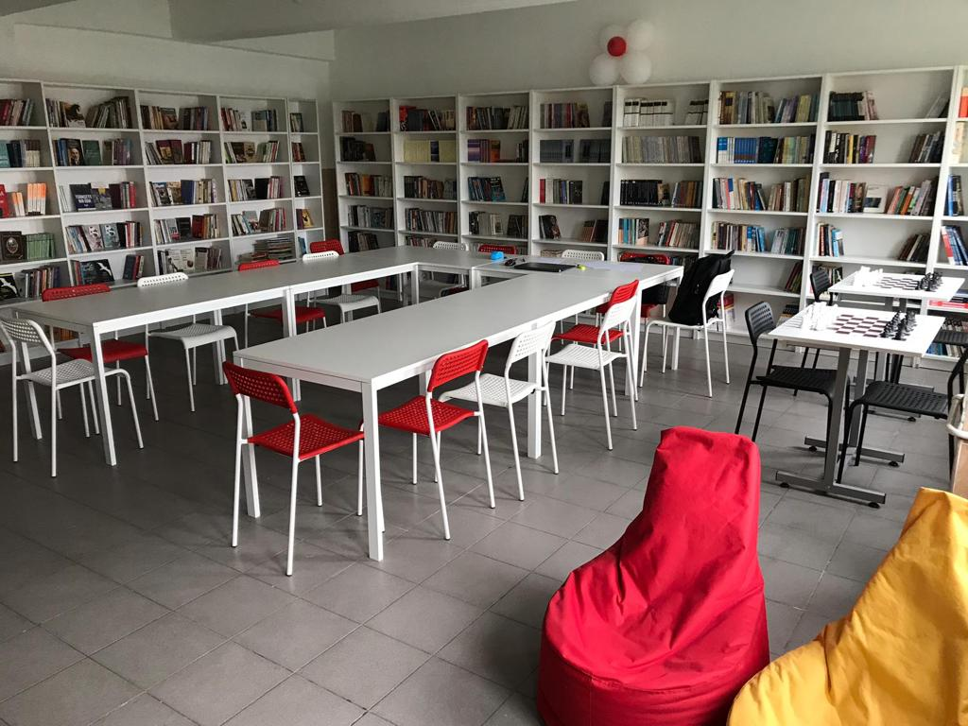
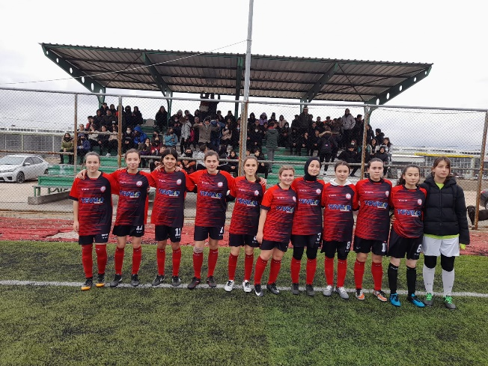
Gönen Mustafa Uşdu Anadolu Lisesi
Okul giriş-çıkış saatleri
08:30 – 16:15
Bugün Gönen Mustafa Uşdu Anadolu Lisesi’nin bulunduğu binanın temeli 1997 yılında Zehra DEMİR tarafından 5 derslikli bir ilköğretim okul olarak atılmış ancak bu hayırsever vatandaşımızın vefatı ile bina inşaatı durmuştur. Bina inşaatı Milli Eğitim Bakanlığı tarafından 2002 Şubat ayında tamamlanmış 2002-2003 eğitim öğretim yılında 31 şube, 36 öğretmen 765 öğrenci ile Gönen Lisesi adı altında ikili eğitim ve öğretim başlamıştır.2005-2006 Eğitim ve Öğretim yılında Gönenli hayırsever işadamı Mustafa UŞDU ile imzalanan protokol çerçevesinde Ağustos 2006’da okulumuz ön bahçesinde 12 derslikli ek bina inşaatı başlanmış olup 2007 Mayıs ayında bitirilmiştir.2007 Ağustos ayında yapılan geçici kabul ile ek binamız Müdürlüğümüze teslim edilmiş olup okulumuz 2007-2008 eğitim öğretim yılına Gönen Mustafa Uşdu Lisesi adıyla başlamıştır. 2012-2013 Eğitim Öğretim yılında Okulumuz Anadolu Lisesine dönüştürülerek Gönen Mustafa Uşdu Anadolu Lisesi olarak Eğitim ve Öğretime devam etmektedir.
Ulaşım
Şehir içi Toplu Taşıma yolu ile sağlanmaktadır.
Yemek/Kantin
Taşımalı yemekhanede yemek yiyor/Kantin mevcut.
Laboratuvar-Spor Salonu-Müzik –Resim Atölyesi
Laboratuvar,müzik atölyesi ve resim atölyesi,kütüphane var

Slide 51
Gönen Mustafa Uşdu Anadolu Lisesi
85,16
-----
Yerleştirme
2. Yerleştirme
2021 Yılı Oluşan En Son Giren Öğrencinin O.Ö.B.P

Slide 52
Gönen Mustafa Uşdu Anadolu Lisesi
2021 Yılı YKS Sonucu Oluşan TYT ve AYT Puan Ortalamaları
01
197.33
TYT Puan Ort
02
AYT-SAY Ort
260.04
03
AYT-EA Ort
241.00
04
AYT-SÖZ Ort
260.04
05
AYT-DİL Ort
238.30

Slide 53
Gönen Mustafa Uşdu Anadolu Lisesi
3
LİSANS
5
ÖNLİSANS

Slide 54
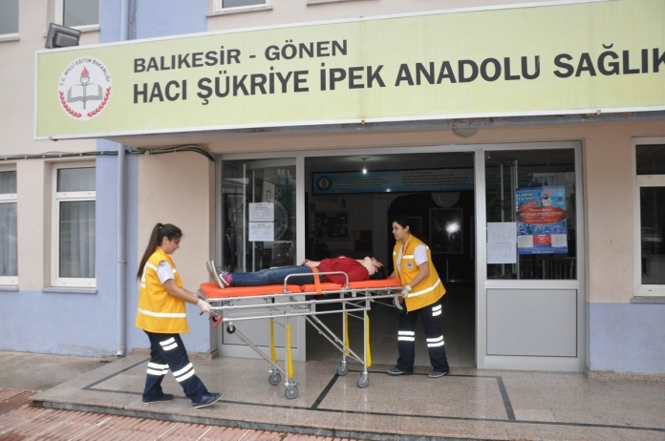
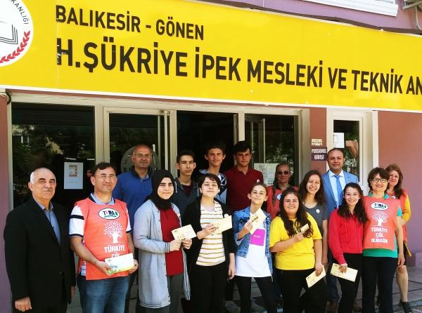
Şükriye İpek Mesleki Teknik Anadolu Lisesi
Okul giriş-çıkış saatleri
08:30 – 16:35
Okulumuz 1991 – 1992 Eğitim Öğretim yılında eğitime başlamış, 1993 – 1994 yılında şimdi ki binasına taşınmıştır. Okulumuz ülkenin ihtiyaç duyduğu çağdaş, insan haklarına saygılı ve donanımlı sağlık personeli yetiştirmek vizyonu ile; Hemşire Yardımcısı, Ebe yardımcısı ve Sağlık bakım Teknisyenliği bölümlerinde öğrenci yetiştirmektedir. Mezun olan öğrencilerimiz kamu ve özel sağlık kurum ve kuruluşlarında çalışırlar. Ayrıca ön lisans bölümlerine girişte alan odaklı ek puan hakları bulunmaktadır.
Ulaşım
Şehir İçi Dolmuş Servis, Yürüme
Yemek/Kantin
Kantin mevcuttur.
Laboratuvar-Spor Salonu-Müzik –Resim Atölyesi
Teknik Oda:3,Kütüphane:1

Slide 55
Şükriye İpek Mesleki Teknik Anadolu Lisesi
Okutulan Alan ve Dal Programları Nelerdir ?
Hemşire Yardımcılığı: Çalıştığı hastane ya da herhangi bir sağlık kuruluşunda sağlık faaliyetlerinin devamı için hemşire nezaretinde görev alan yardımcı personeldir.
Ebe Yardımcılığı: Doğurganlık sınırları içerisindeki kadınların üreme sağlığı konusunda kayıtların tutulmasında, gebelik izlemlerinin yapılması, aile planlaması hizmetlerinde ebeye yardım eden personeldir
Sağlık Bakım Teknisyenliği: Klinik laboratuvar çalışmalarında, radyoloji, anestezi ve reanimasyon ünitelerinde yapılan uygulamalarında, EKG, EEG çekimi, alçı işlemleri diyaliz uygulamaları ve diş kliniği çalışmalarında sağlık meslek mensubuna yardım eden personeldir.

Slide 56
Şükriye İpek Mesleki Teknik Anadolu Lisesi
77.14
81.79
Yerleştirme
2. Yerleştirme
2021 Yılı Oluşan En Son Giren Öğrencinin O.Ö.B.P

Slide 57
Şükriye İpek Mesleki Teknik Anadolu Lisesi
2021 Yılı YKS Sonucu Oluşan TYT ve AYT Puan Ortalamaları
01
265,77
TYT Puan Ort
02
AYT-SAY Ort
234,48
03
AYT-EA Ort
255,96
04
AYT-SÖZ Ort
260,08
05
AYT-DİL Ort
---------

Slide 58
Şükriye İpek Mesleki Teknik Anadolu Lisesi
1
HEMŞİRELİK
9
ÖNLİSANS
Odyometri
Biyomedikal Cihaz
Radyoterapi
Sosyal Güvenlik
Fizyoterapi
Tıbbi Lab. Tek.
Tıbbi Görüntüleme
Ameliyathane Hiz.
Biyomedikal Cihaz

Slide 59
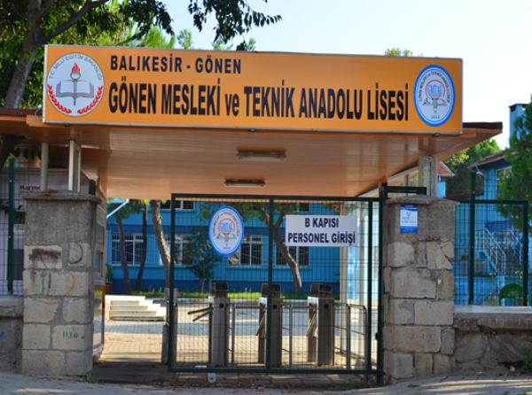
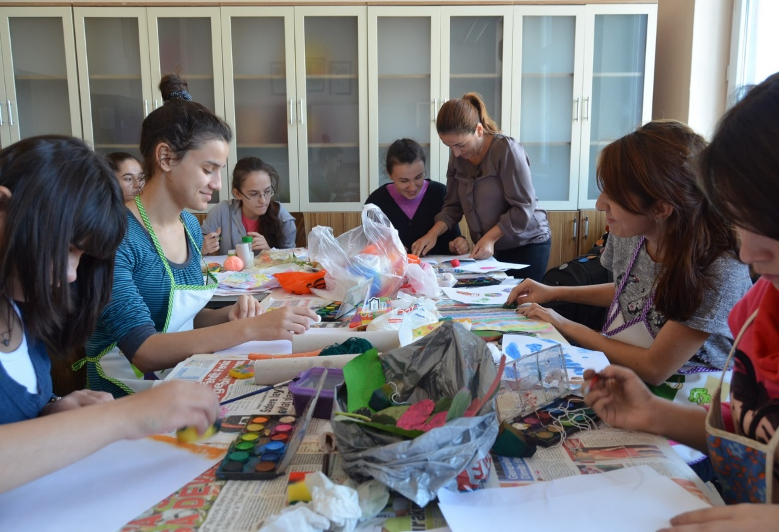
Gönen Mesleki ve Teknik Anadolu Lisesi

Slide 60
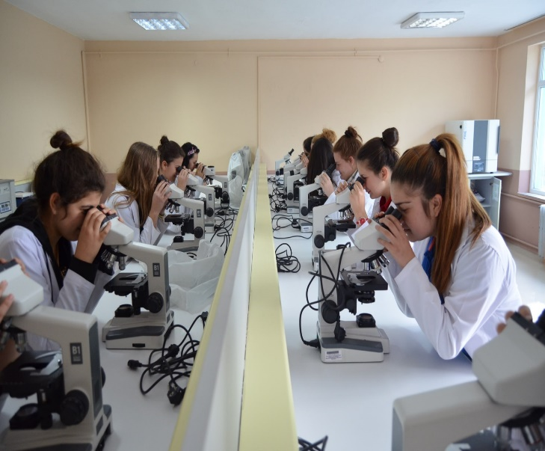
Gönen Mesleki ve Teknik Anadolu Lisesi
Okul giriş-çıkış saatleri
08:30 – 16:30
Okulumuzda Çocuk Gelişimi ve Eğitimi, Gıda Teknolojisi ve Yiyecek İçecek Hizmetleri Alanı olmak üzere üç alan bulunmaktadır. Çocuk Gelişimi ve Eğitimi alanında Erken Çocukluk Eğitimi Dalı, Gıda Teknolojisi alanında Gıda Kalite Kontrol Dalı, Yiyecek İçecek Hizmetleri Alanında ise Pastacılık ve Aşçılık olmak üzere iki dal bulunmaktadır. Ayrıca okulumuzda tam gün tam yıl uygulaması kapsamında Mesleki Açıköğretim Lisesi bulunmakta olup Gıda Teknolojisi ve Çocuk Gelişim alanlarında toplam 22 öğrenciyle hafta sonu eğitime devam edilmektedir.
Ulaşım
Okulumuz Gönen merkezinde olduğu için minibüs ve servisle ulaşımı mevcuttur.
Yemek/Kantin
Yemekhane ve kantin mevcut.
Laboratuvar-Spor Salonu-Müzik –Resim Atölyesi
Laboratuvar, mutfak, çocuk gelişim uygulama anasınıfı ve spor salonu mevcuttur.

Slide 61
Gönen Mesleki ve Teknik Anadolu Lisesi
Okutulan Alan ve Dal Programları Nelerdir ?
Çocuk Gelişimi ve Eğitimi Alanı :Çocuk Gelişimi ve Eğitimi alanı altında yer alan dalların yeterliklerini kazandırmaya yönelik eğitim ve öğretim verilen alandır.Çocuk Gelişimi ve Eğitimi alanı altında yer alan mesleklerde, sektörün ihtiyaçları, bilimsel ve teknolojik gelişmeler doğrultusunda gerekli olan mesleki yeterlikleri kazanmış nitelikli meslek elemanları yetiştirmek amaçlanmaktadır.
ERKEN ÇOCUKLUK EĞİTİMİ DALI :Erken çocukluk öğretmen yardımcısının sahip olduğu, çocuğun gelişim ilkelerine uygun eğitim programını uygulamada öğretmene yardımcı olma yeterliklerini kazandırmaya yönelik eğitim ve öğretim verilen daldır.
ÖZEL EĞİTİM DALI :Özel eğitimde öğretmen yardımcısının sahip olduğu, özür grubuna uygun eğitim programını uygulamada öğretmene yardımcı olma yeterliklerini kazandırmaya yönelik eğitim ve öğretim verilen daldır. Çocuk Gelişimi ve Eğitimi alanında özel eğitimde öğretmen yardımcılığı mesleğinin yeterliklerine sahip meslek elemanları yetiştirmek amaçlanmaktadır.
Gıda Teknolojisi Alanı :Gıda teknolojisi alanı, modern teknolojileri uygulayarak tarım ve hayvancılığa dayalı ham maddeleri işleyen; duyusal, fiziksel, kimyasal, mikrobiyolojik yönden gıda kontrol hizmetlerini gerçekleştirerek tüketime uygun gıda maddeleri üreten ve insan beslenmesine sunan bir teknoloji dalıdır.
Yiyecek Ve İçecek Hizmetleri Alanı: Yiyecek-içecek hizmetleri alanı, gün geçtikçe hızlı bir gelişim göstererek bu alanda önemli bir istihdam alanı haline dönüşmüştür. Yiyecek-içecek hizmetleri alanında;aşçı,pastacı,servis elemanı,barmen-barmaid,host-hosteslik mesleklerinde öğretim programları vardır. Mutfak:mutfak,araç-gereç ve ekipmanlarını kullanarak,hijyen ve sanitasyon kurallarına uygun, yiyecek üretimi yapma ve servise hazır hale getirme yeteneklerini kazandırmaya yönelik,eğitim ve öğretim verilen daldır. Pastacılık:pastane mutfağı,araç ve gereçlerini kullanarak,hijyen ve sanitasyon kurallarına uygun pastane ürünlerini yapma,süsleme ve servise hazır hale getirme yeteneklerini kazandırmaya yönelik,eğitim ve öğretim verilen daldır. Servis:servise hazırlık,servis yapma,hesabın takdimi ve tahsili yeterliklerini kazandırmaya yönelik eğitim ve öğretim verilen daldır.

Slide 62
Gönen Mesleki ve Teknik Anadolu Lisesi
62,60
Yerleştirme
2. Yerleştirme
2021 Yılı Oluşan En Son Giren Öğrencinin O.Ö.B.P

Slide 63
Gönen Mesleki ve Teknik Anadolu Lisesi
2021 Yılı YKS Sonucu Oluşan TYT ve AYT Puan Ortalamaları
01
145,3
TYT Puan Ort
02
AYT-SAY Ort
140,15
03
AYT-EA Ort
155,93
04
AYT-SÖZ Ort
164,02
05
AYT-DİL Ort

Slide 64
Gönen Mesleki ve Teknik Anadolu Lisesi
5
2021 YILI MEZUN ÖĞRENCİLERİN YERLEŞTİKLERİ 4 ve 2 YILLIK LİSANS/ ÖNLİSANS PROGRAMLARI
1 öğrenci Türk Dili ve Edebiyatı
4 öğrenci Gıda Teknolojisi
1 öğrenci Sosyal Hizmet
1 öğrenci Çocuk Gelişimi

Slide 65
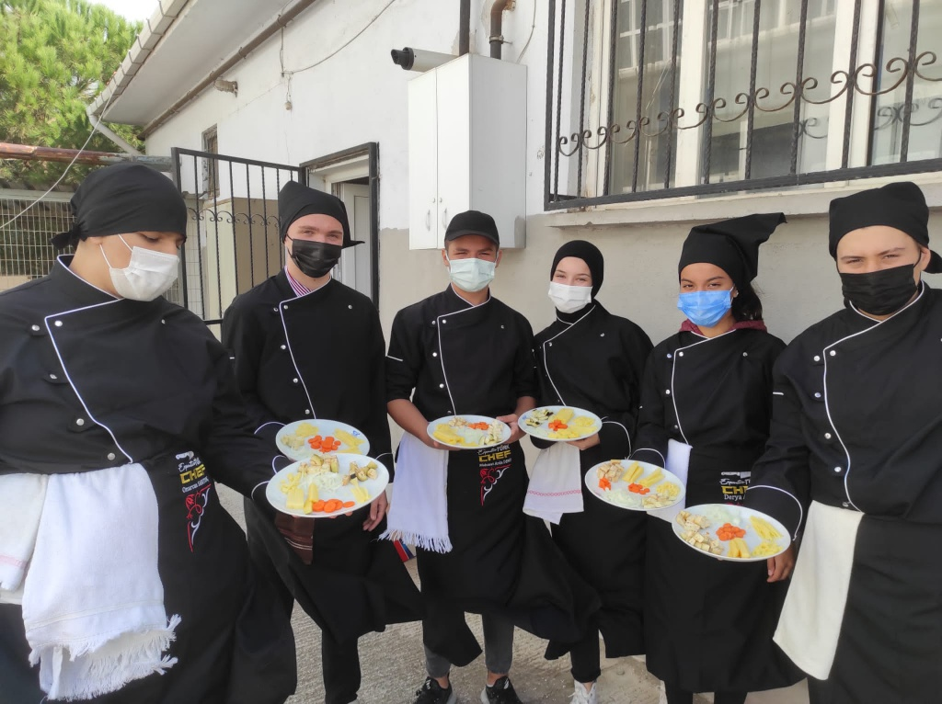
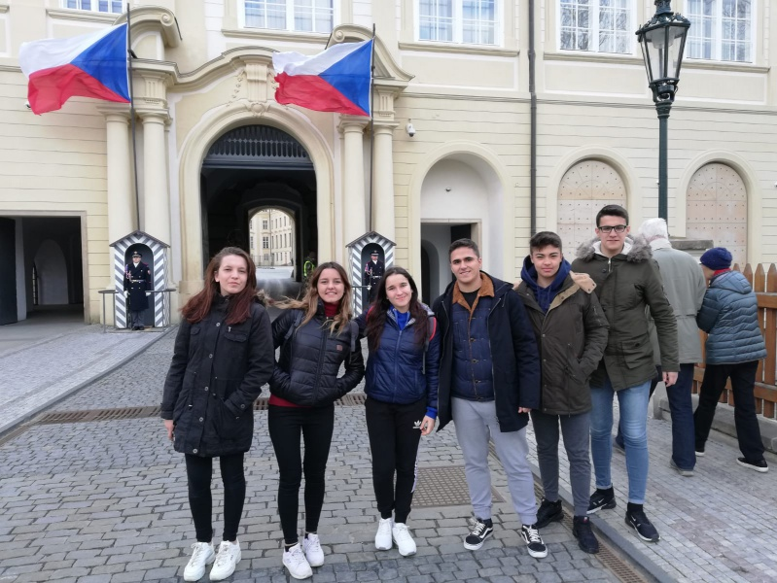
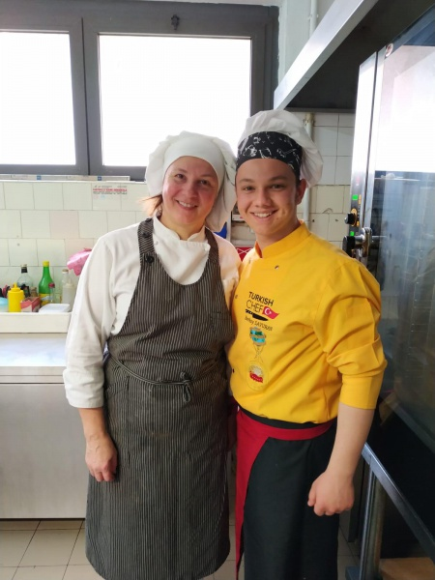
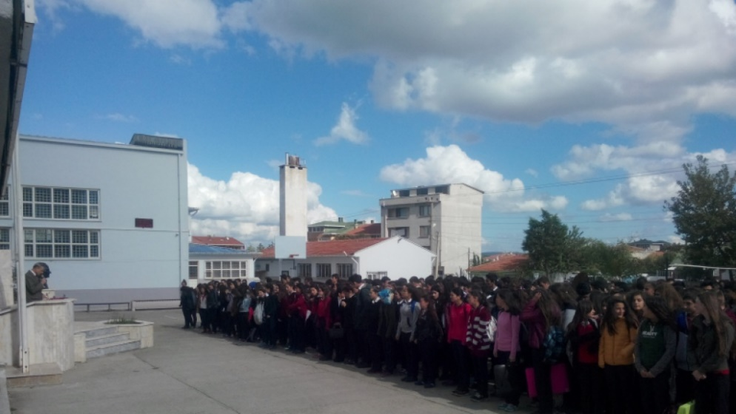
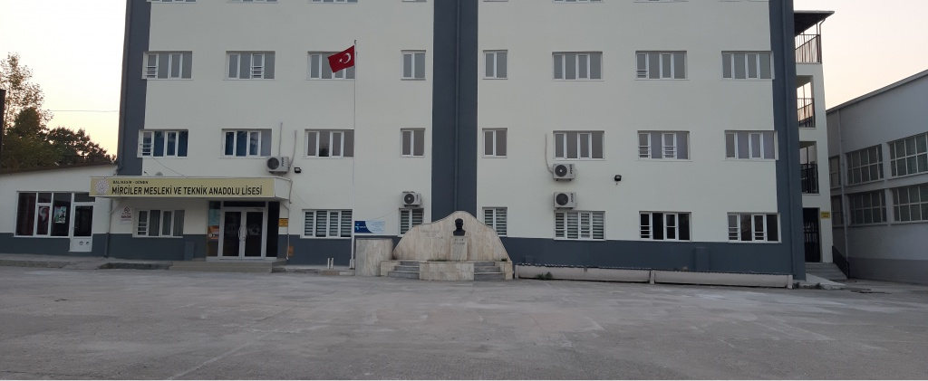
Gönen Mirciler M.T.A.L

Slide 66
Gönen Mirciler M.T.A.L
Okul giriş-çıkış saatleri
08:30 – 16:40
Okulumuz 1992-1993 Eğitim öğretim yılında Gönen Ticaret Meslek Lisesi olarak açılan okulumuz Avukat Haşim MİRCİ´nin maddi yardımlarıyla kendi binasına 1996-1997 eitim öğretim yılında taşınmıştır. Okulumuzun adı Avukat Haşim MİRCİ´nin anısına Gönen Mirciler Ticaret Meslek Lisesi olarak değiştirildi.
1997-1998 Eğitim Öğretim yılında Gönen Ticaret Meslek Lisesi bünyesinde Anadolu Otelcilik ve Turizm Meslek Lisesi açılmıştır.
2014 – 2015 Eğitim Öğretim yılında Gönen Mirciler Ticaret Meslek Lisesi ve Anadolu Otelcilik ve Turizm Meslek Lisesi okulları birleştirilerek Mirciler Mesleki ve Teknik Anadolu Lisesi ismini almıştır.
Okulumuzda kamu ve özel sektörün ihtiyaç duyduğu Muhasebe Finansman, Bilişim Teknolojileri, Büro Yönetimi, Konaklama ve Seyahat Hizmetleri ve Yiyecek – İçecek Hizmetleri alanlarında görev alacak nitelikli eleman yetişmektedir.
Ulaşım
Şehir içi Toplu Taşıma yolu ile sağlanmaktadır.
Yemek/Kantin
Kantin mevcut.
Laboratuvar-Spor Salonu-Müzik –Resim Atölyesi
1 adet spor salonu bulunmaktadır.

Slide 67
Gönen Mirciler M.T.A.L
Okutulan Alan ve Dal Programları Nelerdir ?
Yiyecek İçecek Hizmetleri Alanı:Yiyecek-içecek hizmetleri alanı, gün geçtikçe hızlı bir gelişim göstererek bu alanda önemli bir istihdam alanı haline dönüşmüştür. Yiyecek-içecek hizmetleri alanında;aşçı,pastacı,servis elemanı,barmen-barmaid,host-hosteslik mesleklerinde öğretim programları vardır. Mutfak:mutfak,araç-gereç ve ekipmanlarını kullanarak,hijyen ve sanitasyon kurallarına uygun, yiyecek üretimi yapma ve servise hazır hale getirme yeteneklerini kazandırmaya yönelik,eğitim ve öğretim verilen daldır. Pastacılık:pastane mutfağı,araç ve gereçlerini kullanarak,hijyen ve sanitasyon kurallarına uygun pastane ürünlerini yapma,süsleme ve servise hazır hale getirme yeteneklerini kazandırmaya yönelik,eğitim ve öğretim verilen daldır. Servis:servise hazırlık,servis yapma,hesabın takdimi ve tahsili yeterliklerini kazandırmaya yönelik eğitim ve öğretim verilen daldır.
Konaklama ve Seyahat Hizmetleri Alanı:Konaklama ve seyahat hizmetleri, konaklama tesisleri, konukların karşılanması, konuk ihtiyaçları ve kayıtları, konaklama tesisleri, kat hizmetleri, konuk hizmetleri, departmanın temizlik ve düzeni, tur programları, transfer işlemleri ve konukların karşılanması, yer ayırtma, konaklama işletmeleri ve rezervasyon ile ilgili yeterlikleri kazandırmaya yönelik eğitim ve öğretim verildiği alandır.

Slide 68
Gönen Mirciler M.T.A.L
Okutulan Alan ve Dal Programları Nelerdir ?
Büro ve Yönetici Asistanlığı Alanı: Çağımızda bilgisayarın ve bilgi teknolojilerinin gelişmesi büro otomasyonunu da beraberinde getirmektedir. Büro otomasyonu, büro hizmetlerinde elektronik makineler ve bilgisayarlarla işlerin yapılması ve yine sonuçlarının bilgisayarlarla denetlenmesi olarak Günümüz iş ortamında, birçok alanda bilgi ve beceriye sahip elemanlar aranmaktadır. Büro yönetimi ve sekreterlik eğitimi, hem örgütlerin istedikleri bilgi ve beceriye sahip nitelikli meslek elemanı yetiştirmekte hem de profesyonel sekreterlik ve yönetici asistanlığı mesleğinin klasik sekreterlik kavramının dışında yeni boyutlar kazanarak gelişmesinde önemli rol oynamaktadır. Bu durum, sekreterlik hizmetlerini sunacak sekreterin meslekî eğitimini ön plana çıkarmıştır.
Bilişim Teknolojileri Alanı:Alanımızın amacı, teknolojik gelişmeleri takip eden ve iş hayatına adapte olabilen, yazılım ve donanım konularında bilgili, kamu ve özel sektörde rahatlıkla istihdam edilebilir işgücü yetiştirmektir. Okulumuzda Yazılım Geliştirme dal programı uygulanmaktadır. Muhasebe ve Finans: Muhasebe ve Finansman alanı altında yer alan bilgisayarlı muhasebe, dış ticaret ofis işlemleri, finans ve borsa hizmetleri dallarının yeterliklerini kazandırmaya yönelik eğitim ve öğretim veren bir alandır. Muhasebe ve Finansman alanı altında yer alan mesleklerde sektörlerin ihtiyaçları, bilimsel ve teknolojik gelişmeler doğrultusunda gerekli mesleki yeterlikleri kazanmış nitelikli meslek elemanları yetiştirmek amaçlanmaktadır. Dal Programları:
Bilgisayarlı Muhasebe,Dış Ticaret Ofis Hizmetleri,Finans Ve Borsa Hizmetleri

Slide 69
Gönen Mirciler M.T.A.L
57,48
Yerleştirme
2. Yerleştirme
2021 Yılı Oluşan En Son Giren Öğrencinin O.Ö.B.P

Slide 70
Gönen Mirciler M.T.A.L
2021 Yılı YKS Sonucu Oluşan TYT ve AYT Puan Ortalamaları
01
210,696
TYT Puan Ort
02
AYT-SAY Ort
-----------
03
AYT-EA Ort
248,34
04
AYT-SÖZ Ort
251,04
05
AYT-DİL Ort
268,73

Slide 71
Gönen Mirciler M.T.A.L
5
2021 YILI MEZUN ÖĞRENCİLERİN YERLEŞTİKLERİ 4 ve 2 YILLIK LİSANS/ ÖNLİSANS PROGRAMLARI
4 öğrenci Lisans
11 öğrenci Önlisans

Slide 72
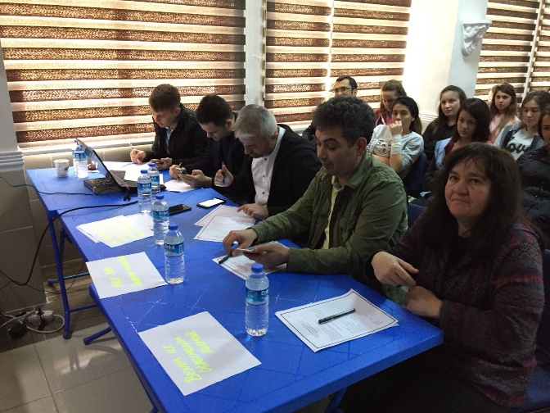
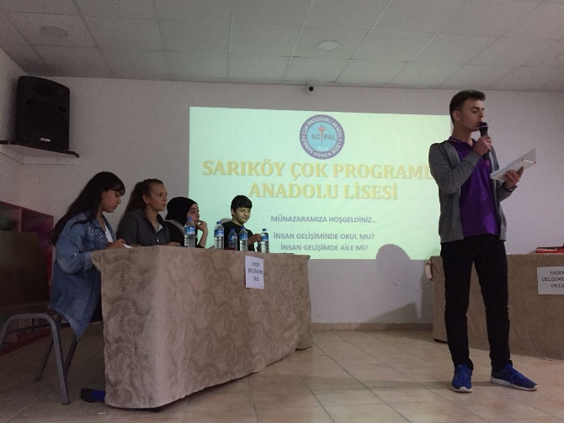
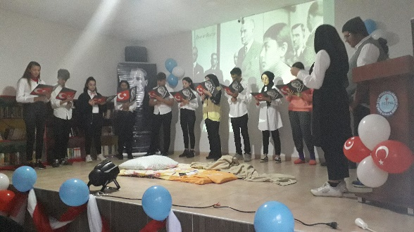
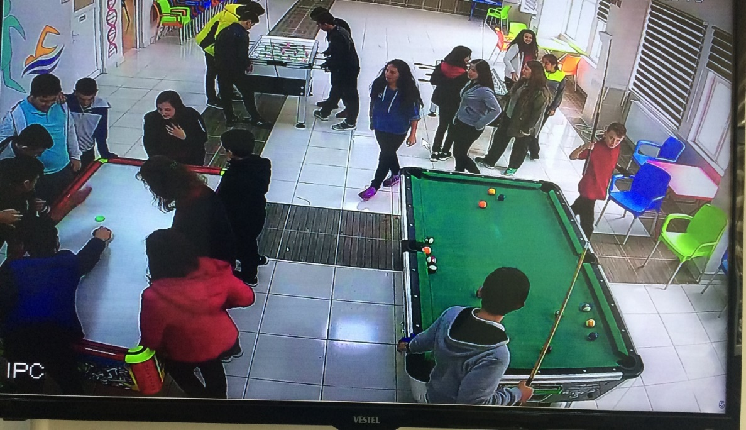
Gönen Sarıköy Çok Programlı Anadolu Lisesi

Slide 73
Gönen Sarıköy Çok Programlı Anadolu Lisesi
Okul giriş-çıkış saatleri
08:30 – 17:20
01 Şubat 1986 tarihinde “Yenimahalle İlkokulu Yaptırma ve Yaşatma Derneği” adı altında kurulan dernek, Sarıköy Belediyesi tarafından tahsis edilen 5000 M2 alan üzerine 1989 yılında inşaata başlamıştır. Sarıköy’ün belde olması ve hiç lise bulunmaması nedeniyle okulun liseye dönüştürülmesi kararlaştırılmış, o yıllarda faaliyete geçirilen Çok Programlı Lise düşüncesi gündeme gelmiş ve -2- adet İş Atölyesi eklenerek 1995-1996 Öğretim yılında Genel Lise ve Tesisat Teknolojisi Bölümü ile “SARIKÖY ÇOK PROGRAMLI LİSESİ” adı altında 25 Eylül 1995 tarihinde eğitime başlamıştır.
Şehir içi Toplu Taşıma yolu ile sağlanmaktadır.
Ulaşım
Yemek/Kantin
Kantin mevcuttur.
Laboratuvar-Spor Salonu-Müzik –Resim Atölyesi

Slide 74
Gönen Sarıköy Çok Programlı Anadolu Lisesi
Okutulan Alan ve Dal Programları Nelerdir ?
Çok Programlı Liselerde Anadolu ve Anadolu Meslek Programları bulunmaktadır. Anadolu Programında haftalık 40 saat, Anadolu Meslek Programında haftalık 43 saat ders bulunmaktadır.
TESİSAT TEKNOLOJİSİ VE İKLİMLENDİRME ALANI :Tesisat sistemleri; her konutun her otelin her kamu binasının her AVM’nin kısacası aklınıza gelebilecek tüm yaşam ortamlarının vazgeçilmez sistemleridir. Tesisat sistemleri; su tesisatı, ısıtma tesisatı, klima soğutma ve havalandırma sistemleri, doğalgaz tesisatı ve güneş enerji sistemlerinin tümünü içine alır. Öğrencilerimiz tesisat teknolojisi ve iklimlendirme bölümünde 9. Sınıfta 3 adet ders görürler.Bu dersler: Temel işlemler ve kaynak atölyesi dersi, teknik resim ve mesleki gelişim.Bu derslerde öğrencilerimiz tesisat teknolojisi ve iklimlendirme ile ilgili temel becerileri kazanır.
ÇOCUK GELİŞİMİ VE EĞİTİMİ ALANI : Çocuk Gelişimi ve Eğitimi alanı altında yer alan dalların yeterliklerini kazandırmaya yönelik eğitim ve öğretim verilen alandır.Çocuk Gelişimi ve Eğitimi alanı altında yer alan mesleklerde, sektörün ihtiyaçları, bilimsel ve teknolojik gelişmeler doğrultusunda gerekli olan mesleki yeterlikleri kazanmış nitelikli meslek elemanları yetiştirmek amaçlanmaktadır. ÖZEL EĞİTİM DALI :Özel eğitimde öğretmen yardımcısının sahip olduğu, özür grubuna uygun eğitim programını uygulamada öğretmene yardımcı olma yeterliklerini kazandırmaya yönelik eğitim ve öğretim verilen daldır. Çocuk Gelişimi ve Eğitimi alanında özel eğitimde öğretmen yardımcılığı mesleğinin yeterliklerine sahip meslek elemanları yetiştirmek amaçlanmaktadır.

Slide 75
Gönen Sarıköy Çok Programlı Anadolu Lisesi
89,00
Yerleştirme
2. Yerleştirme
2021 Yılı Oluşan En Son Giren Öğrencinin O.Ö.B.P

Slide 76
Gönen Sarıköy Çok Programlı Anadolu Lisesi
2021 Yılı YKS Sonucu Oluşan TYT ve AYT Puan Ortalamaları
01
238,5
TYT Puan Ort
02
AYT-SAY Ort
245,3
03
AYT-EA Ort
235,6
04
AYT-SÖZ Ort
253,2
05
AYT-DİL Ort
336,2

Slide 77
Gönen Sarıköy Çok Programlı Anadolu Lisesi
2021 YILI MEZUN ÖĞRENCİLERİN YERLEŞTİKLERİ 2 YILLIK ÖNLİSANS PROGRAMLARI
Bilgisayar Programcılığı: 1
Tıbbi Dök. Sekr. (%50) : 1
Adalet: 1
Anestezi: 1
Gıda Teknolojisi: 1
Çevre Koruma ve Kontrol: 1
İş Sağlığı ve Güvenliği: 1
Çocuk Gelişimi: 1
5
2021 YILI MEZUN ÖĞRENCİLERİN YERLEŞTİKLERİ 4 YILLIK LİSANS PROGRAMLARI
- İlköğretim Matematik Öğrt. : 1
- Hemşirelik (%50): 1
- İngiliz Dili ve Edebiyatı: 2

Slide 78
Dinlediğiniz İÇİN TEŞEKKÜR EDERİZ
Diğer Sunularımız
Bandırma Sınavsız Öğrenci Alan Liselerimizi Tanıyalım
Gönen Sınavsız Öğrenci Alan Liselerimizi Tanıyalım
Manyas Sınavsız Öğrenci Alan Liselerimizi Tanıyalım
Meslek Liselerimiz Alan/Dal Programları ve Avantajları

